Slide 1
«El sentido del oído»
Designe by freepik/user11158201

Slide 2
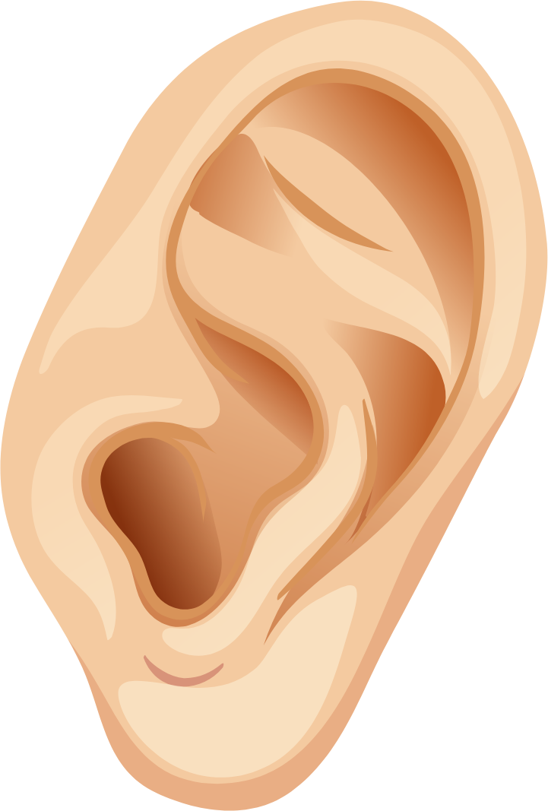
Vamos a escuchar y a tratar de adivinar
¿tienes tus oídos
listos para escuchar?

Slide 3
¿Qué sonidos puedes escuchar? Haz clic y adivina de que sonido se trata

Slide 4
¿Adivinaste todos los sonidos?
Designe by flaticon/motorway
Designe by flaticon/ International Childrens Day
Desidne by flaticon/Autumn
Designe by flaticon/Rainy Season
Designe by flaticon/Retro wave

Slide 5
¿Qué sonidos puedes escuchar? Haz clic y adivina de que sonido se trata

Slide 6
¿Adivinaste todos los sonidos?
Designe by freepik/happypictures
Designe by freepik/tartila
Desidne by freepik/topconcept
Designe by freepik/topconcept
Designe by freepik/topconcept

Slide 7
¿Qué sonidos puedes escuchar? Haz clic y adivina de que sonido se trata

Slide 8
¿Adivinaste todos los sonidos?
Designe by flaticon/agriculture
Designe by flaticon/animal
Designe by flaticon/animal
Desidne by flaticon/pet Grooming
Designe by flaticon/animal
Designe by flaticon/farm Element Compilation

Slide 9
Genial

